Slide 1
Письменные приёмы сложения
83+17

Slide 2

Желаю удачи!
28 + 6 42 - 4
44 + 8 32- 7
63 + 8 64 - 9
83- 5 28 + 5
31 -5 80 – 9

Slide 3
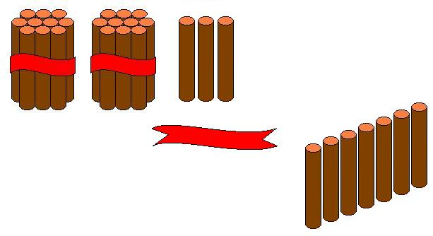

Slide 4
+
+

Slide 5
+
90
+
=
10

Slide 6
+
9дес
+
=
1дес
9дес + 1дес.=10дес.= 1сотня
90+10=100

Slide 7

1
1
84
63
52
+
+
+
16
37
48
1 00
100
100

Slide 8

+
75
52
76
+
-
25
48
43
100
100
23
84
+
29
-
52
37
31
56

Slide 9
+
75
52
76
+
-
25
48
43
100
100
33
84
+
29
-
52
37
32
66

Slide 10
Варенье – 12 кг
Компот - ? на 3 кг меньше
?

Slide 11



Вычитаемое
Слагаемое
Уменьшаемое
5
21
20
У - 9 = 12

Slide 12
Вычитаемое
Слагаемое
Уменьшаемое
49
64
48
56 - Х = 8

Slide 13
Уменьшаемое
Слагаемое
Вычитаемое
38
57
39
9 + С = 48

